Slide 1
Zákon o právu na digitální služby
ETAPA V.
Jan Petr_

Slide 2
Agenda
Pozměňovací návrh k Zákonu 12/2020 a aktuální stav
ZoPDS ETAP V
Digitální úkony způsobující nepřiměřenou zátěž
Zjednodušené formuláře
Právo na využívání údajů

Slide 3
Pozměňovací návrh ZoPDS

Slide 4
Pozměňovací návrh k ZoPDS
§ 14 Přechodná a závěrečná ustanovení
(4) Vláda stanoví do 12 měsíců ode dne účinnosti tohoto zákona harmonogram a technické způsoby provedení postupné digitalizace úkonů obsažených v katalogu služeb, které dosud nejsou poskytovány jako digitální služby nebo prováděny jako digitální úkony a jejichž povaha to nevylučuje, pro období následujících 4 let. Ohlašovatelé agend zajistí digitalizaci těchto úkonů. Po uplynutí tohoto období 7 let od účinnosti tohoto zákona se všechny tyto úkony poskytují též jako digitální služby nebo se umožňují provádět jako digitální úkony.
(5) Existuje-li úkon, který není obsažen v katalogu služeb a jehož povaha to nevylučuje, příslušný orgán veřejné moci jej po uplynutí 5 7 let od účinnosti tohoto zákona poskytuje též jako digitální službu nebo jej umožňuje provádět též jako digitální úkon, nestanoví-li jiný zákon jinak. Příslušný orgán veřejné moci může poskytovat úkon podle věty první též jako digitální službu nebo jej může umožnit provádět též jako digitální úkon i před uplynutím 5 7 let od účinnosti tohoto zákona, nestanoví-li jiný zákon jinak.

Slide 5
Pozměňovací návrh ZoPDS
§ 4 Právo činit digitální úkon
(4) Orgán veřejné moci nemusí umožnit učinit digitální úkon podle odstavce 1 písm. d), pokud by mu to způsobilo nepřiměřenou zátěž.
(5) Orgán veřejné moci při posuzování míry nepřiměřené zátěže zohlední
    a) svou velikost, povahu a své zdroje a
    b) své odhadované náklady a přínosy ve vztahu k očekávanému přínosu pro uživatele služby.
(6) Orgán veřejné moci, který po posouzení podmínek podle odstavce 5 vyhodnotí, že poskytování digitálního úkonu podle odstavce 1 písm. d) mu způsobí nepřiměřenou zátěž, zašle Agentuře žádost o vyjádření. V případě kladného stanoviska Agentury vyznačí orgán veřejné moci tuto skutečnost v katalogu služeb. V případě nesouhlasného stanoviska Agentury rozhodne vláda, pokud orgán veřejné moci na svém stanovisku trvá.

Slide 6
Aktuální stav
Poslanecká sněmovna 2. čtení
  Návrh zákona prošel obecnou rozpravou 5. 12. 2024 na 120. na mimořádné schůzi poslanecké sněmovny.
  Návrh zákona prošel podrobnou rozpravou 5. 12. 2024 na 120. schůzi.
  Lhůta pro zahájení třetího čtení byla změněna na 7 dnů po doručení pozměňovacích, popřípadě jiných návrhů poslancům.
  Podané pozměňovací návrhy zpracovány jako tisk 774/3, který byl rozeslán 5. 12. 2024 v 13:25.
  Hlavní námitka – pozměňovací návrh musí pozměňovat předkládaný návrh zákona
  Projednávání tisku navrženo na pořad 123. schůze (od 17. prosince 2024)

Slide 7
ZoPDS etapa V

Slide 8
Cíle etapy V.
ETAPA V
(1.1.2025-30.6.2025 po schválení pozměňovacího návrhu)
Digitální úkony způsobující nepřiměřenou zátěž
  Metodika
  Výběr digitálních úkonů způsobujících nepřiměřenou zátěž do 30.6.2024
Zjednodušené formuláře
  Jejich využití pro málo četné formuláře
Právo na využití údajů a PPP
  Vytvoření vhodného KPI
  Doplnění KPI do www.zopds.dia.gov.cz

Slide 9
Digitální úkony způsobující nepřiměřenou zátěž

Slide 10
Příprava Metodiky
Elektronické formuláře
Vícečetné (1000 a více za rok)
  Jednoduché
    realizace pomocí samoobslužných portálů
  Složité
    realizace pomocí AIS (Moje daně)
Máločetné (10 a méně za rok)
  Jednoduché
    realizace pomocí EasyForms
  Složité
    nemusí umožnit učinit digitální úkon (například žádost o založení banky)
složité
máločetné
složité
vícečetné
jednoduché
máločetné
jednoduché
vícečetné
Složitost
Četnost

Slide 11
Zjednodušené formuláře

Slide 12
Zjednodušené formuláře
V AIS katalogu vyberete Katalog zjednodušených formulářů
Vyplníte základní údaje k formuláři
  Název formuláře
  Popis formuláře
  Vyberete pomocí vyhledávání existující službu
  Vyberete pomocí vyhledávání OVM
  Vyplníte nepovinné položky Sekce a Odbor OVM pro možnost třídění
  Datová schránka
  Vlastní obsah formuláře

Slide 13
Vlastní obsah formuláře
Pět proměnných libovolně poskládaných
  Krátký text
  Dlouhý text
  Datum
  Číslo
  Logická hodnota
Názvy až tří příloh

Slide 14
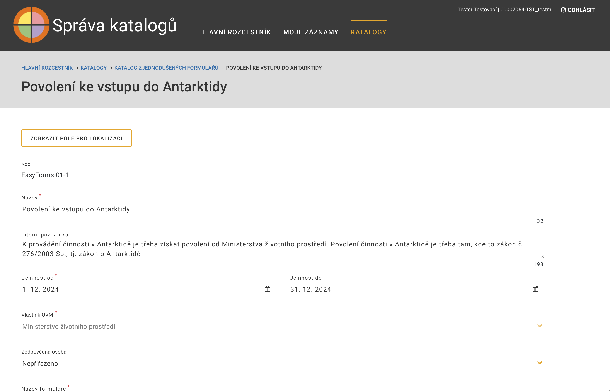

Slide 15
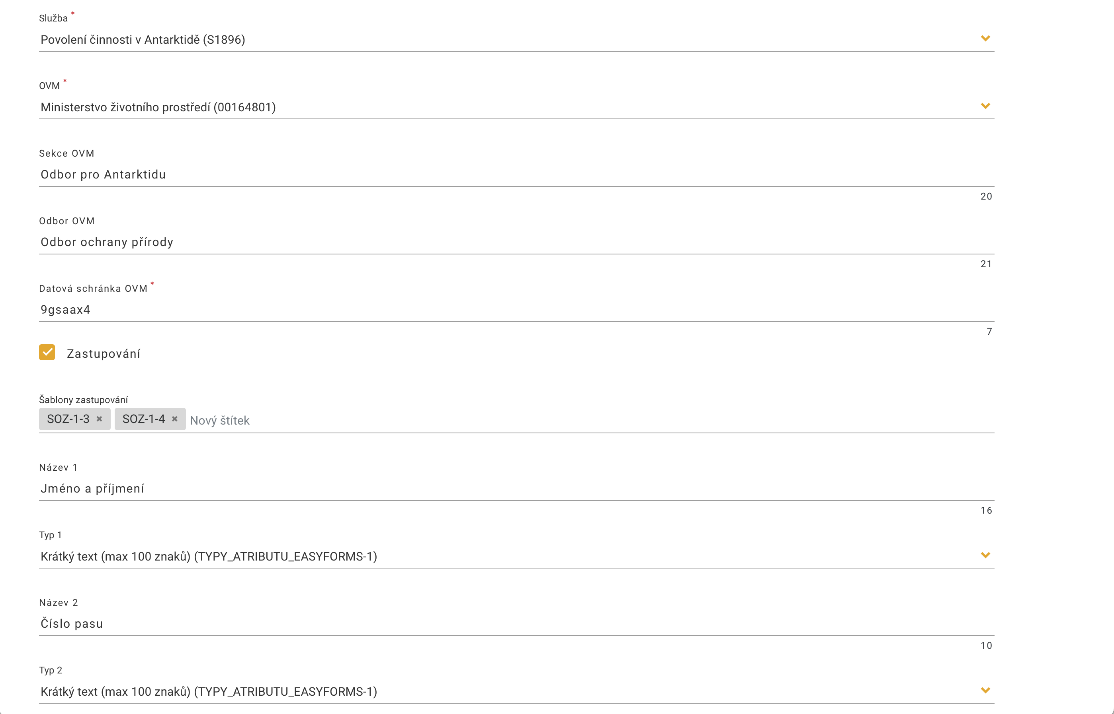

Slide 16
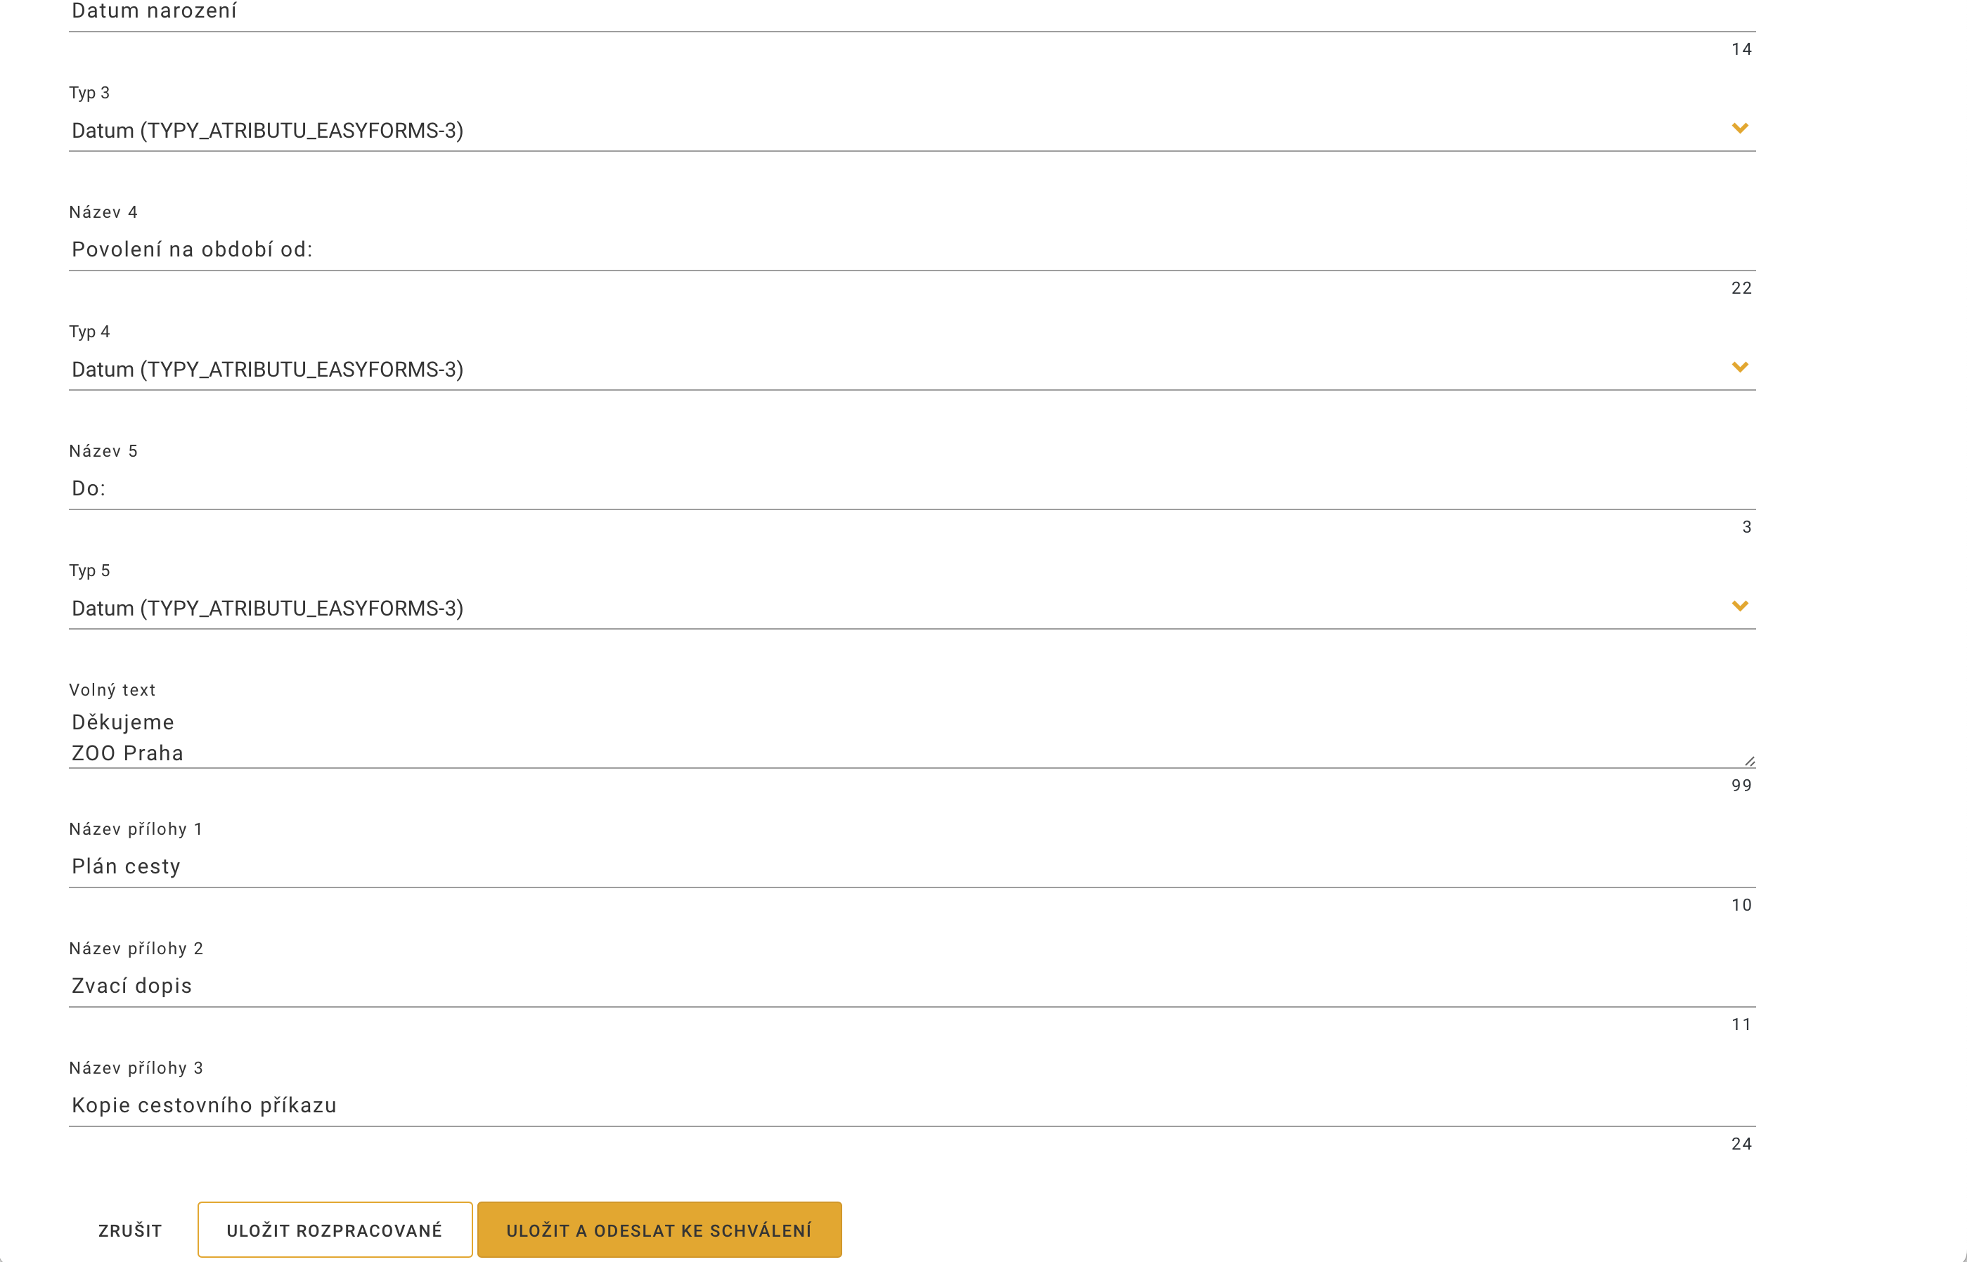

Slide 17

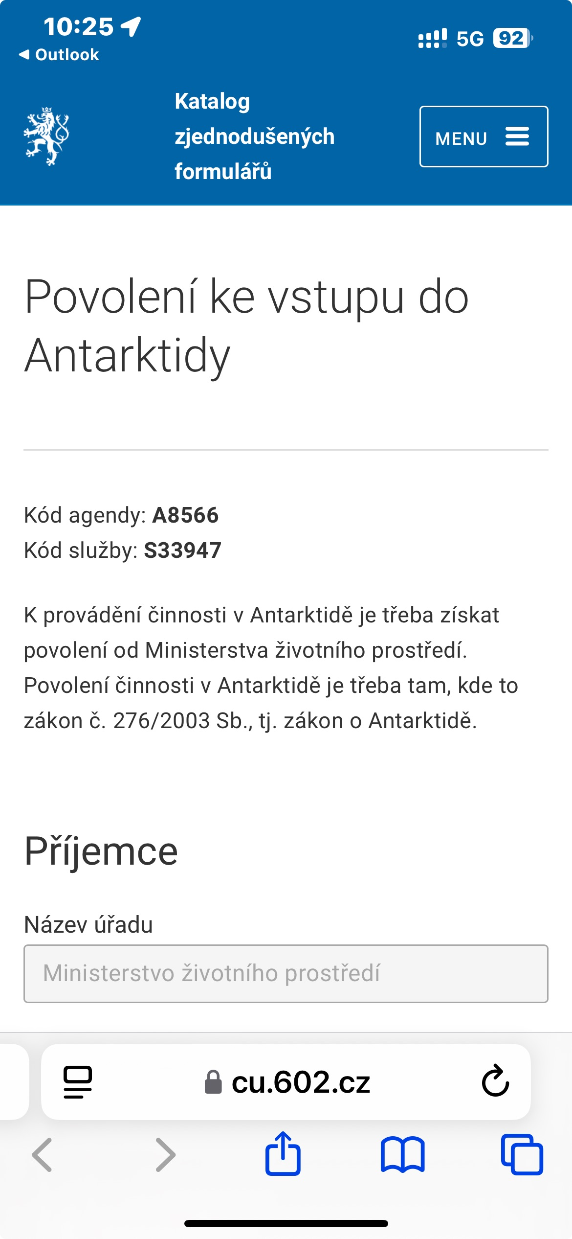
formulářE se generují automaticky
Na preview se lze dostat odkazem:
  Povolení ke vstupu do Antarktidy
Elektronický formulář podporuje všechny digitální služby dle ZoPDS
  Přihlášení NIA
  Výběr zastupování pomocí ReZA
  Předvyplnění dat ze základních registrů
  Autorizaci
  Osvědčení o digitálním úkonu
  Odeslání pomocí datové schránky

Slide 18
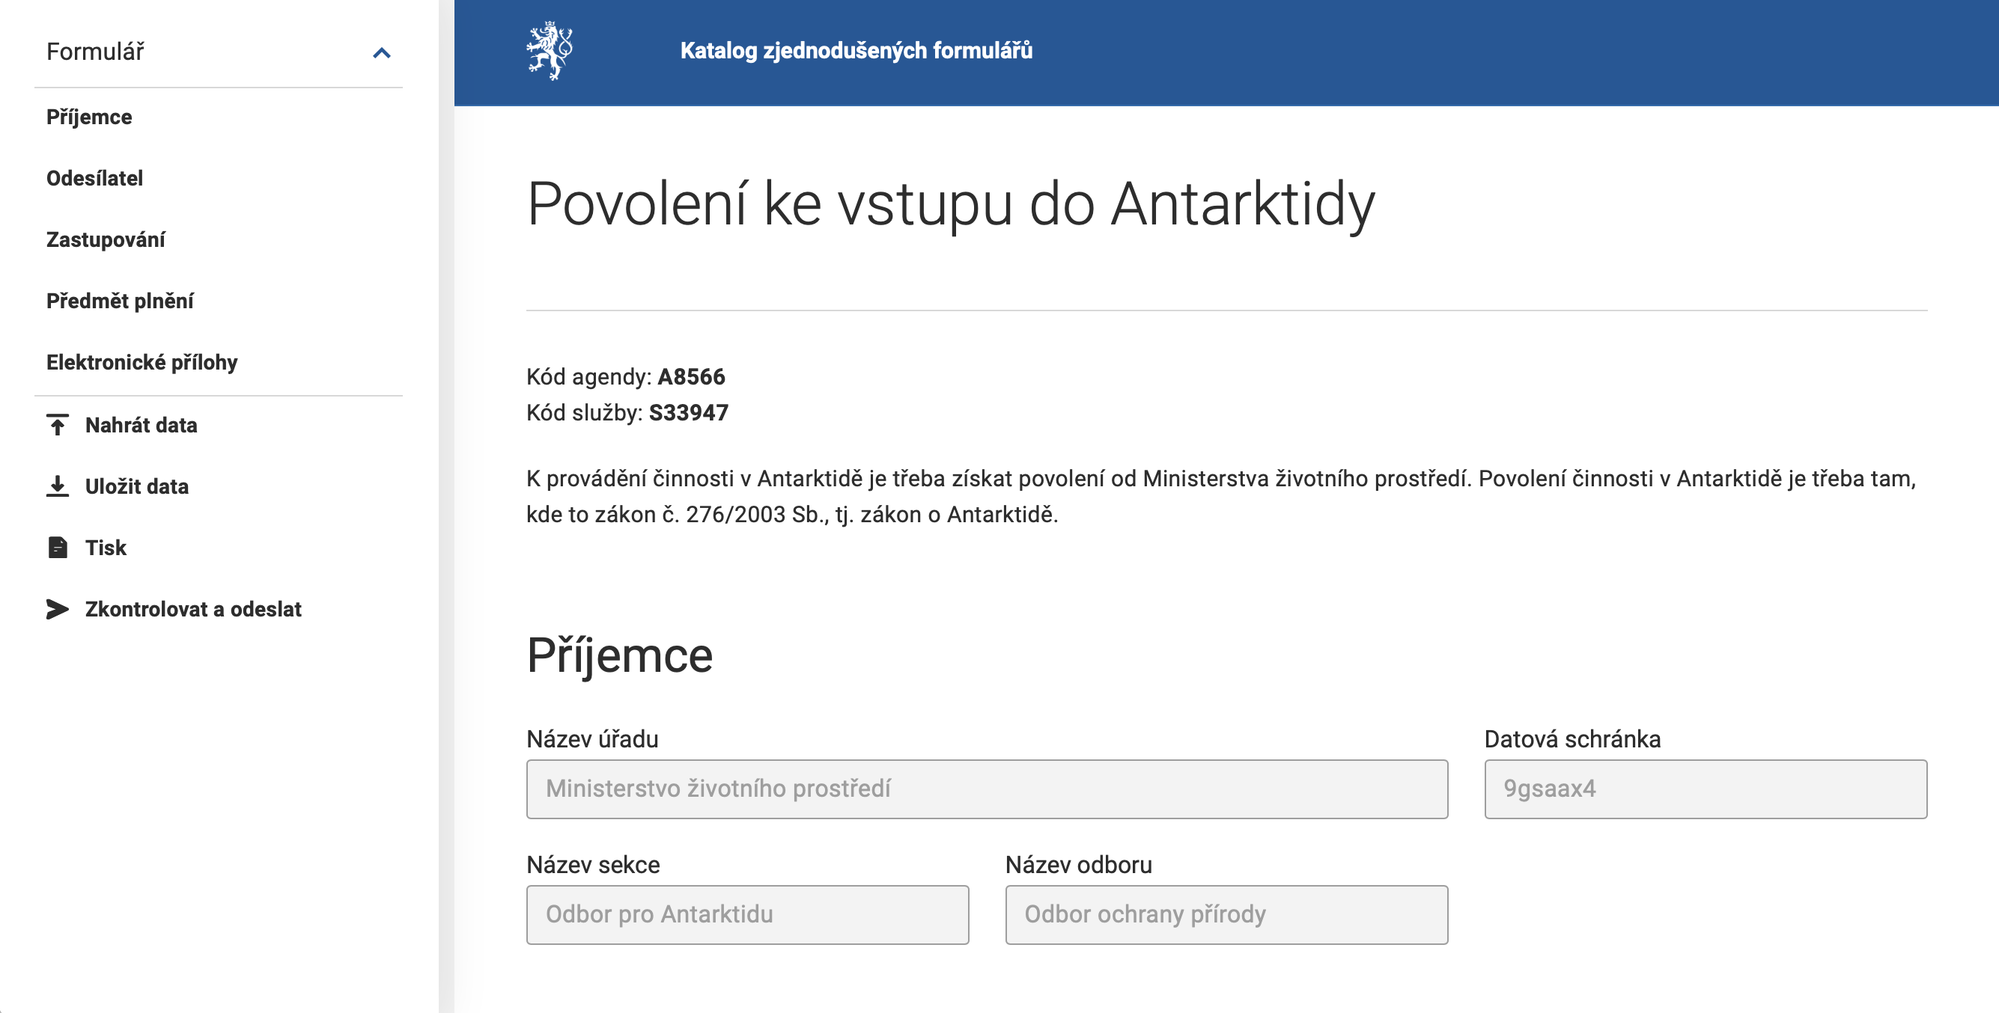

Slide 19
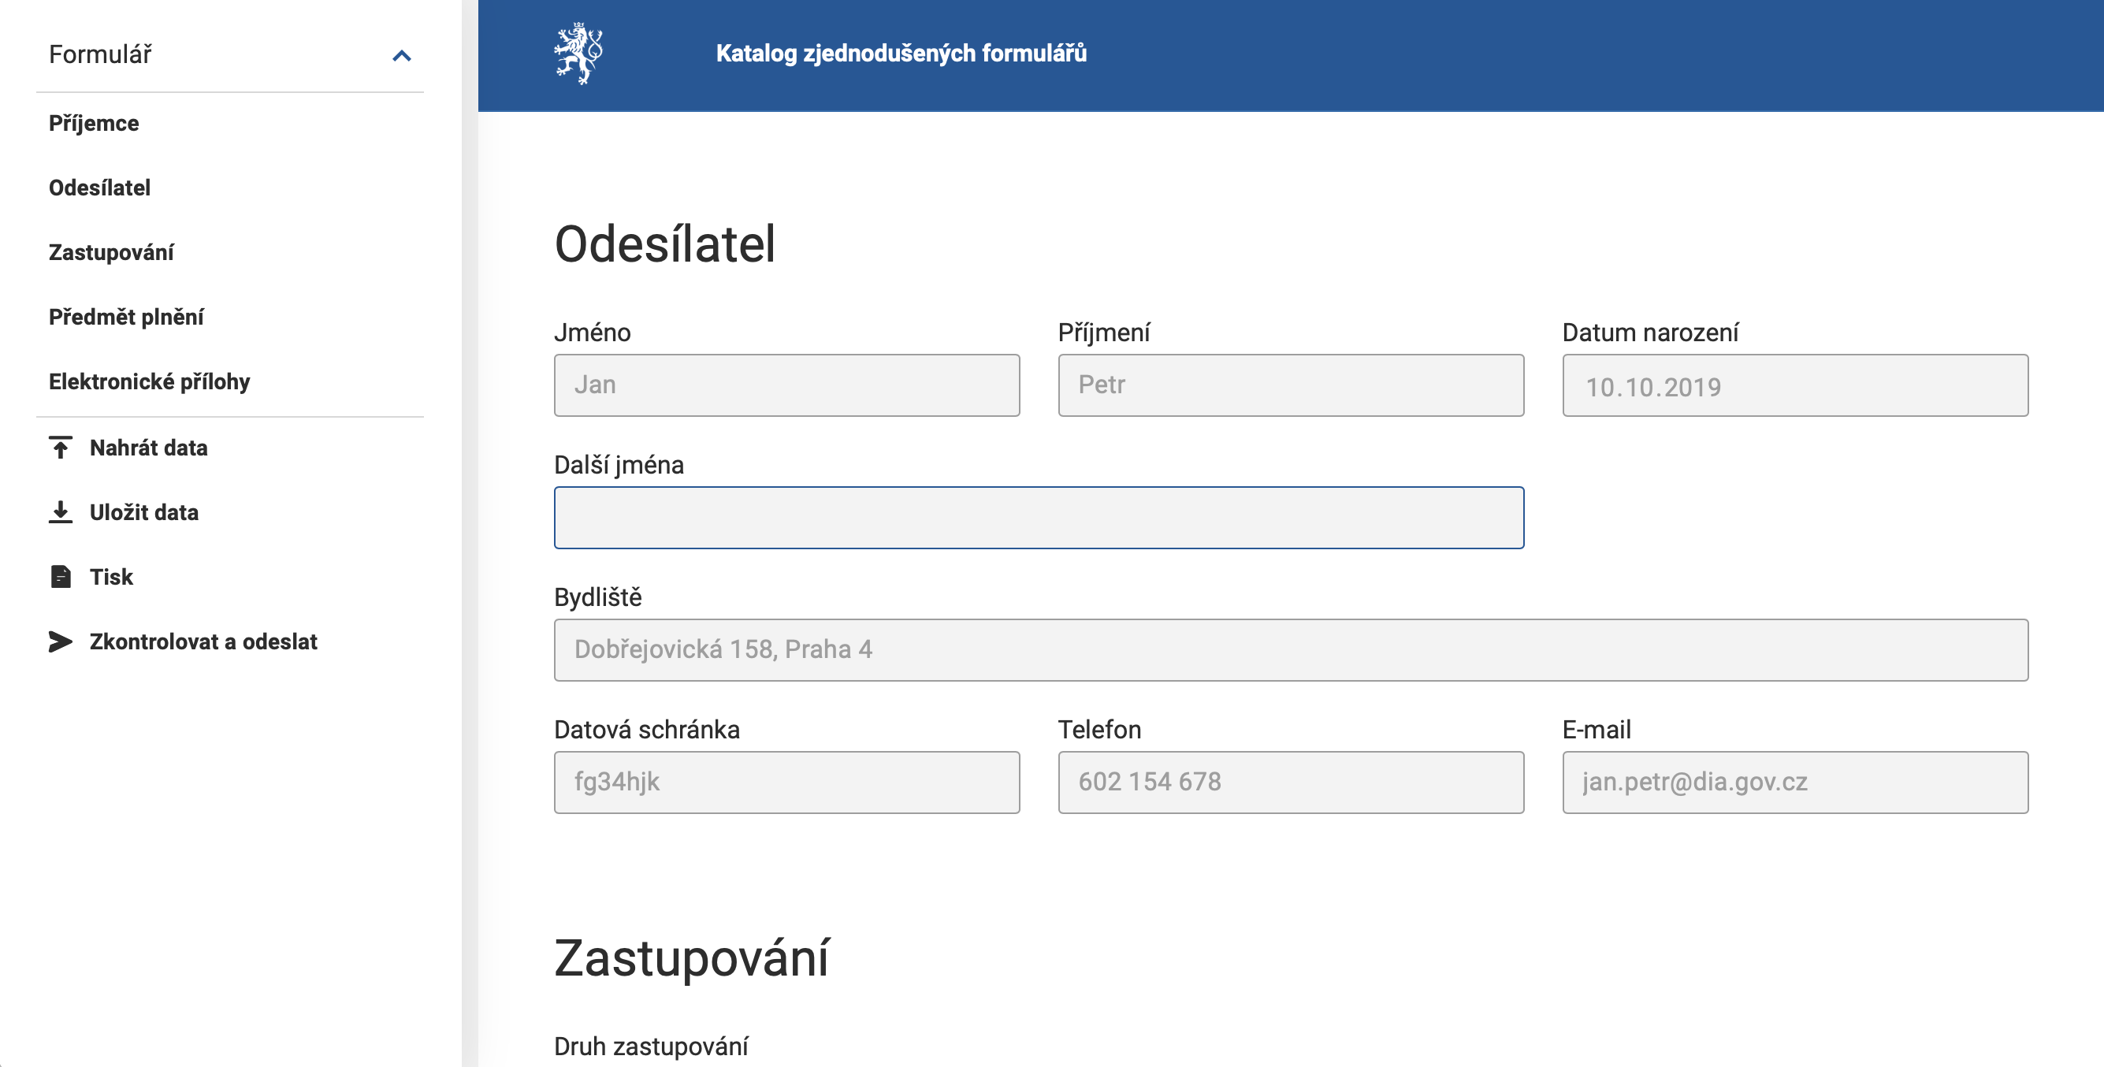

Slide 20
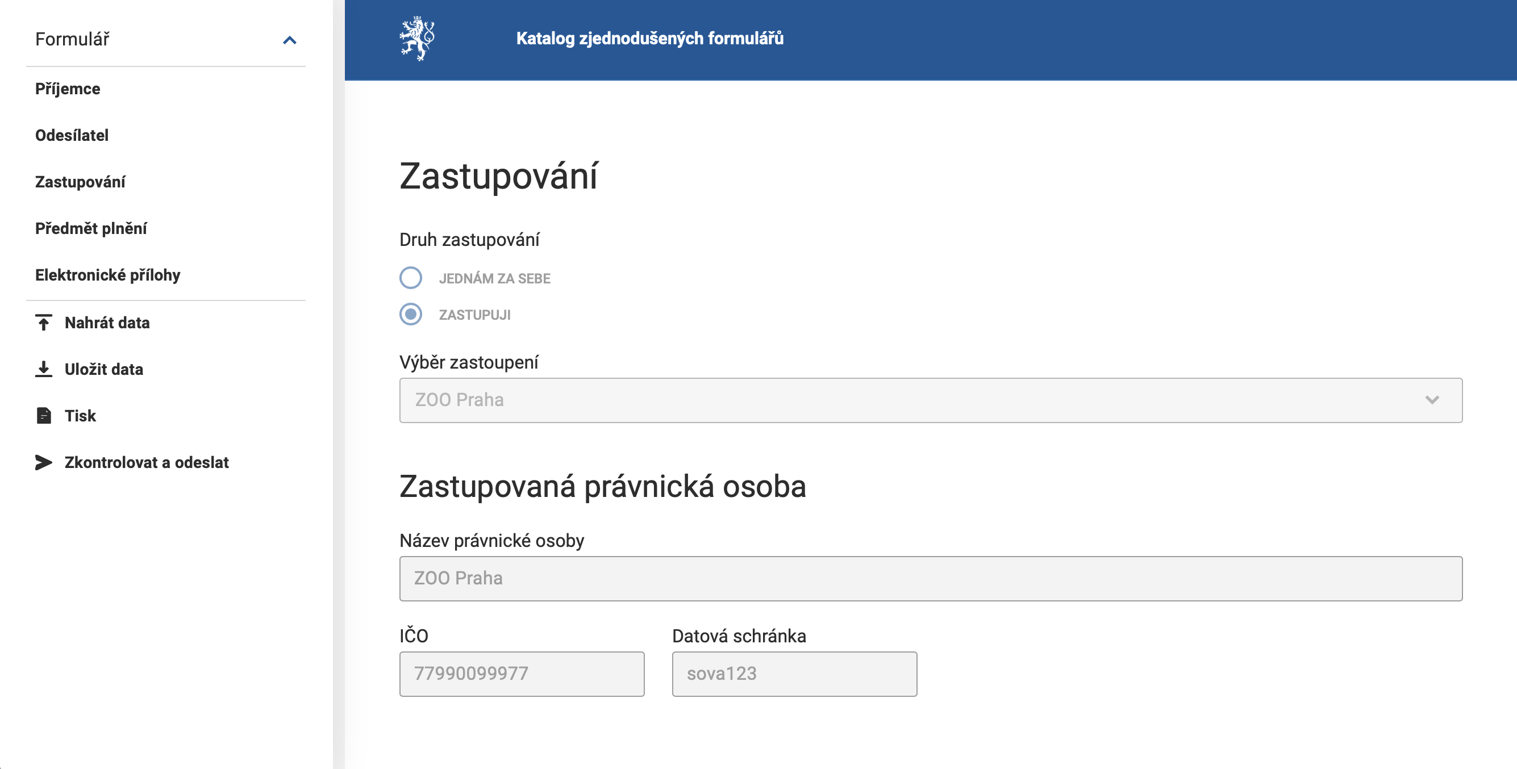

Slide 21


Slide 22
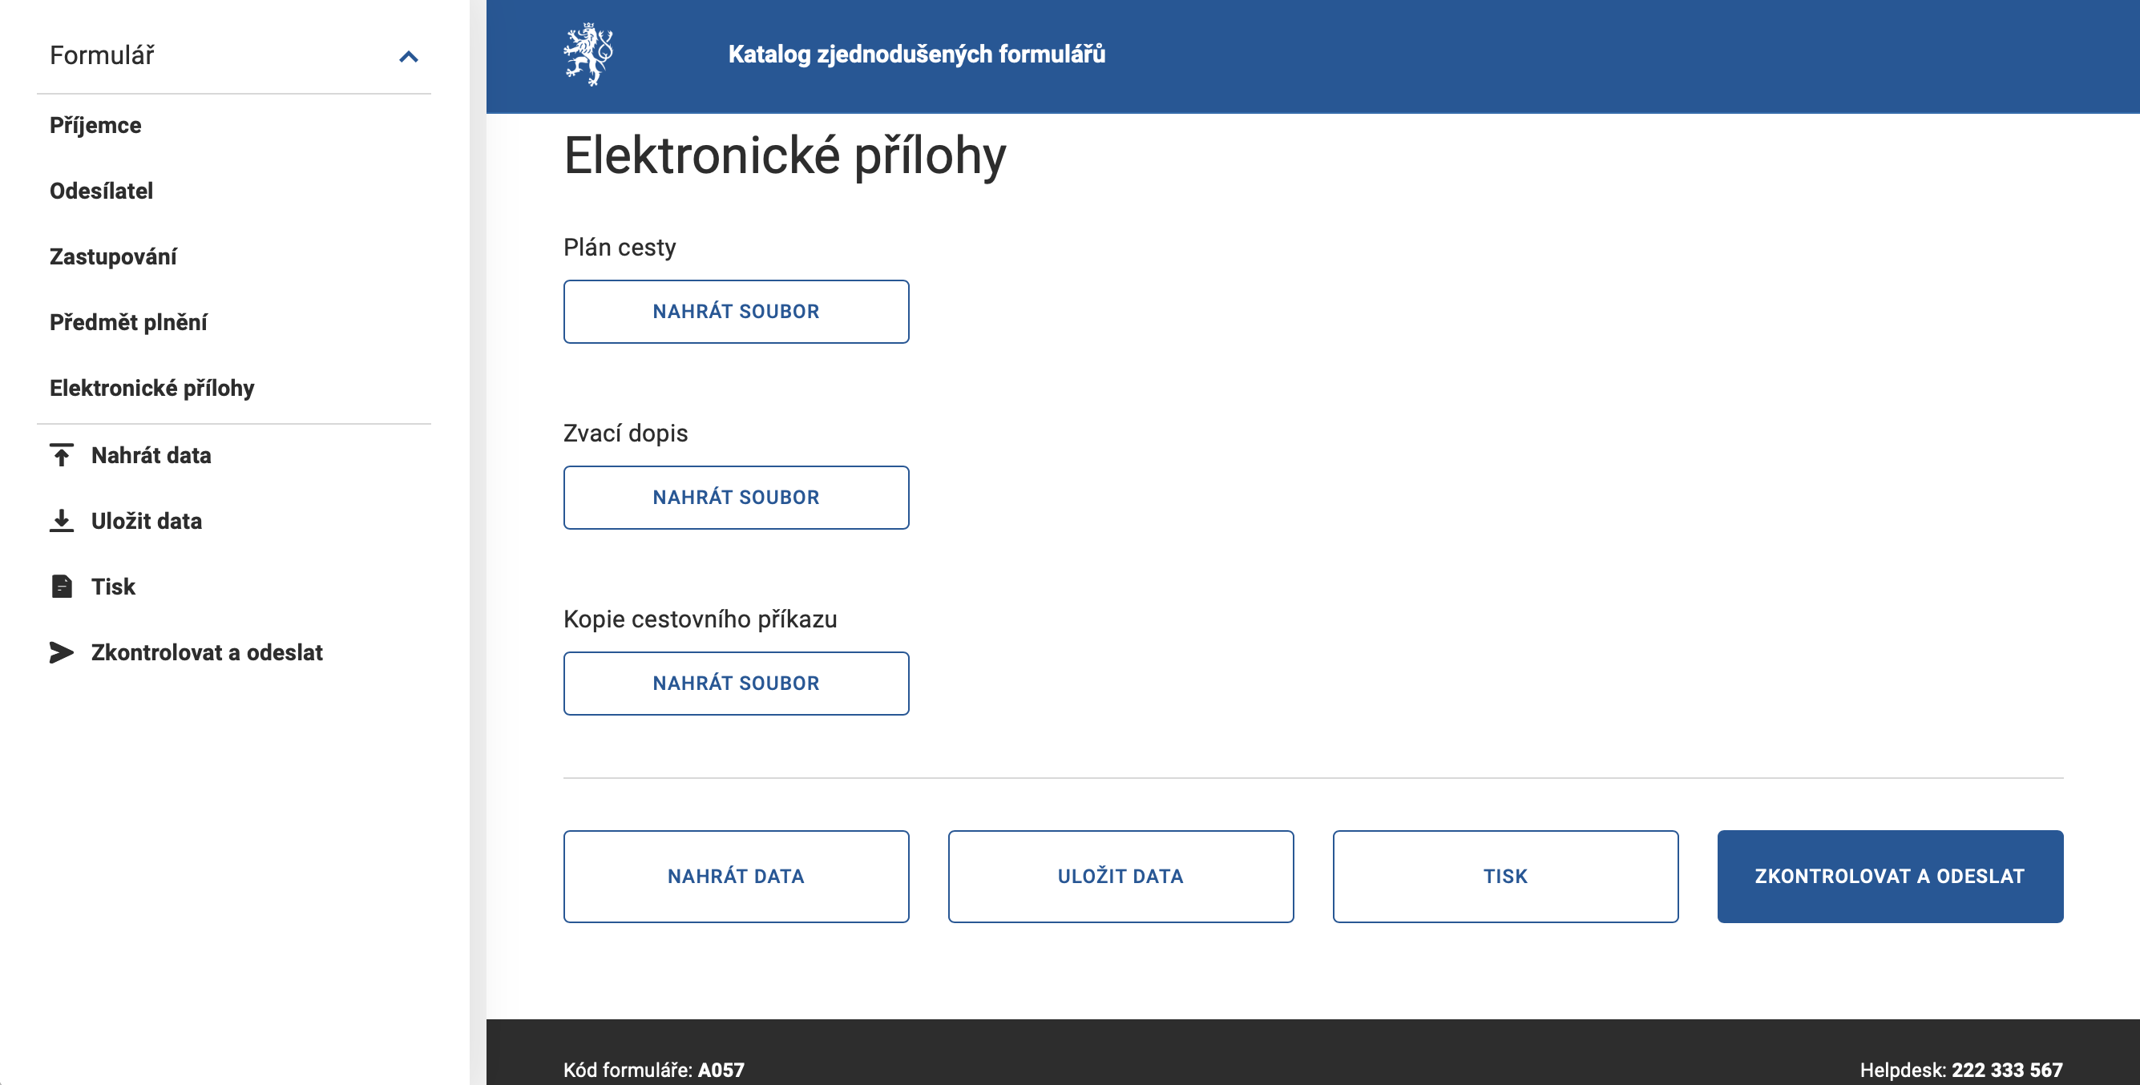

Slide 23
Právo na využívání údajů

Slide 24
ZoPDS § 7 Právo na využívání údajů
(1) Orgán veřejné moci nevyžaduje údaje vedené v základním registru nebo agendovém informačním systému, které jsou mu
zpřístupněné pro výkon agendy
nebo
na základě souhlasu uživatele služby

Slide 25
Zpřístupnění údaje
§ 51a zákona č. 111/2009 Sb., o základních registrech
(1) Správce agendového informačního systému může určit, že údaj, který není veřejnosti přístupný, vedený v agendovém informačním systému je údajem, který lze zpřístupnit pro výkon jiné agendy, než pro kterou je agendový informační systém spravován.
Zpřístupněním se rozumí zpřístupnění přes Referenční rozhraní na základě registrace v RPP.
Každá agenda má mít v RPP uvedeno, jaké údaje jsou v ní vedeny, a zda je sdílí přes referenční rozhraní a komu.

Slide 26
Využívání Zpřístupněného údaje
§ 54 odst. 1 písm. d) zákona č. 111/2009 Sb., o základních registrech
d) výčet údajů vedených v základních registrech nebo v jiných agendových informačních systémech, které nejsou přístupné veřejnosti a které ohlašovatel agendy požaduje zpřístupnit pro výkon agendy, a rozsah oprávnění k využívání těchto údajů, který ohlašovatel požaduje, nebo výčet údajů vedených v základních registrech anebo v jiných agendových informačních systémech, které nejsou přístupné veřejnosti, zpřístupněných pro výkon agendy a rozsah oprávnění k využívání těchto údajů stanovené zvláštním právním předpisem
V rámci ohlášení agendy má ohlašovatel vyhodnotit, které údaje a ze kterých informačních systémů veřejné správy bude potřebovat pro výkon ohlašované agendy. Ten kdo má poskytnout „datovou subdodávku“ - Správce základního registru nebo agendového informačního systému následně posoudí oprávněnost požadavku na zpřístupnění navrhovaných údajů a v případě nutnosti navrhne redukci či může i rozšíření. V případě rozporu rozhoduje v první instanci DIA a ve druhé vláda ČR.

Slide 27
PRO VYUŽITÍ ÚDAJE není NUTNÉ ZMOCNĚNÍ V AGENDOVÉM ZÁKONĚ
S ohledem na to, že od 1. 2. 2022 (DEPO - Zákon č. 261/2021 Sb., kterým se mění některé zákony v souvislosti s další elektronizací postupů orgánů veřejné moci) byla ve většině právních předpisů zrušena tzv. položková skladba, která stanovovala přímo v agendovém zákoně, jaké údaje se v agendě smějí využívat z jiných agend, je v současné době přístup k údajům řešen v rámci ohlášení agendy v registru práv a povinností. Je tam řešeno workflow podle toho zda agendový správce data chce vydat či právo žádající agendy neuznává atd.

Slide 28
Souhlas s využitím údajů
ZoPDS § 7 odst. (2) Uživatel služby má právo udělit souhlas s využíváním údajů o sobě, o svých právech a povinnostech nebo právních skutečnostech, které se ho týkají, vedených v základním registru nebo agendovém informačním systému; orgán veřejné moci je povinen tyto údaje využívat,
  Tedy i v případě, že data nejsou zpřístupněná přes Referenční rozhraní, může uživatel (občan) dát souhlas k jejich zpřístupnění (myšleno, že si je má agendový správce opatřit náhradním způsobem),
  Pokud agendový správce nepostavil portálové řešení dle §4 (1) d) ZoPDS, tak podání může uživatel podat ještě také písemně fyzicky, pomocí datové schránky či pomocí emailu se svým zaručeným elektronickým podpisem,
  A při zpracování takového podání si pak příslušný agendový správce musí údaje o uživateli, jeho právech a povinnostech nebo právních skutečnostech zjistit u správce ZR či další agendy sám, například dotazem pomocí datové schránky či jiným způsobem.

Slide 29
Trvalý Souhlas s využitím údajů
ZoPDS § 7 Právo na využívání údajů
(2) Uživatel služby má právo udělit souhlas s využíváním údajů o sobě, o svých právech a povinnostech nebo právních skutečnostech, které se ho týkají, vedených v základním registru nebo agendovém informačním systému; orgán veřejné moci je povinen tyto údaje využívat.
(3) Uživatel služby může udělit souhlas k využívání údajů v rozsahu a trvání podle své volby na základě vlastního rozhodnutí nebo na základě žádosti orgánu veřejné moci. V rozsahu uděleného souhlasu se neuplatní povinnost mlčenlivosti orgánu veřejné moci. Uživatel služby je oprávněn souhlas kdykoliv odvolat.
(4) Souhlas uživatele služby k využívání údajů se podává Agentuře. Agentura zveřejní elektronický formulář k udělení a odvolání souhlasu na portálu veřejné správy.

Slide 30
DěkujEME za pozornost_
Prostor pro vaše dotazy
Jan Petr
jan.petr@dia.gov.cz

